Slide 1
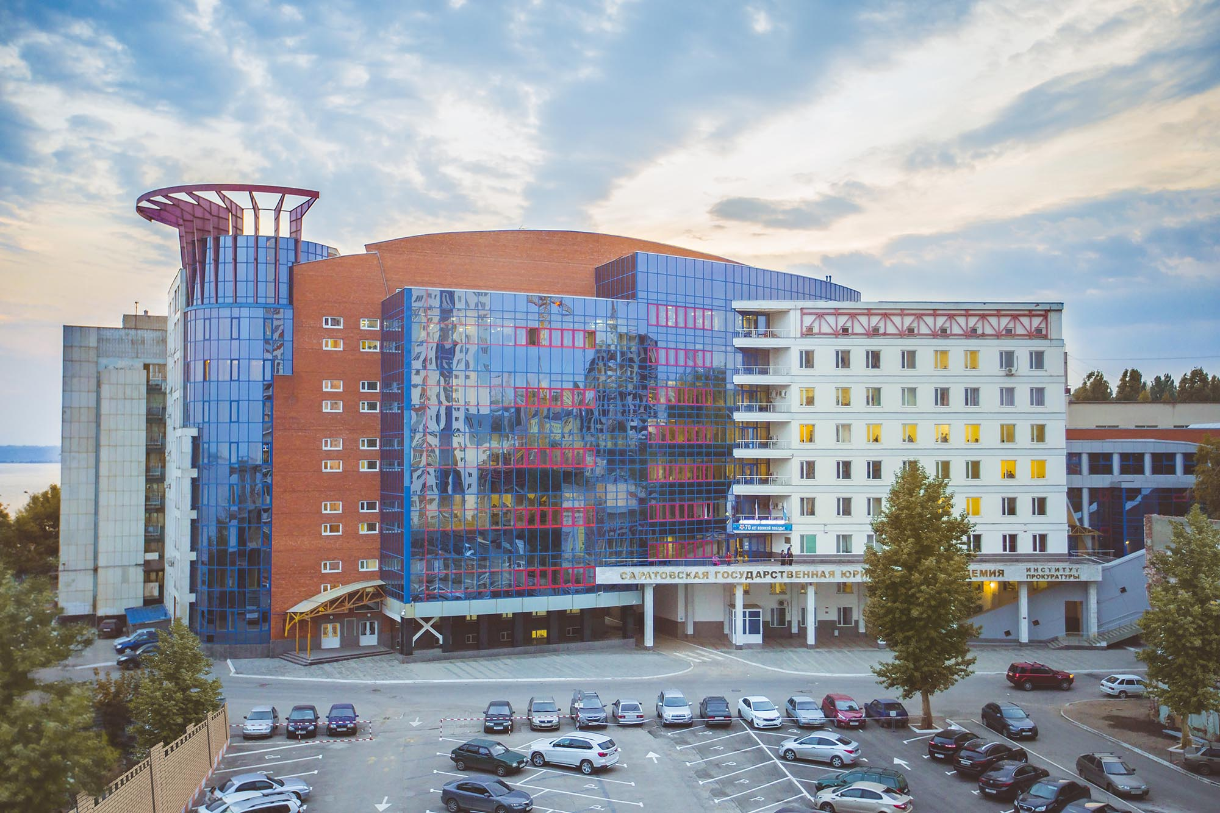
КОМИССИЯ ОБУЧАЮЩИХСЯ ПО КОНТРОЛЮ ЗА КАЧЕСТВОМ ОБРАЗОВАНИЯ В ФЕДЕРАЛЬНОМ ГОСУДАРСТВЕННОМ БЮДЖЕТНОМ ОБРАЗОВАТЕЛЬНОМ УЧРЕЖДЕНИИ ВЫСШЕГО ОБРАЗОВАНИЯ «САРАТОВСКАЯ ГОСУДАРСТВЕННАЯ ЮРИДИЧЕСКАЯ АКАДЕМИЯ»

Slide 2
Деятельность Комиссии основывается на следующих нормативных актах:
Федерального закона от 29 декабря 2012 г. № 273-ФЗ «Об образовании в Российской Федерации»;
Приказа Министерства образования и науки РФ от 19 декабря 2013 г. №1367 «Об утверждении Порядка организации и осуществления образовательной деятельности по образовательным программам высшего образования – программам бакалавриата, специалитета, магистратуры»;
Федеральных государственных образовательных стандартов высшего образования;
иных нормативно-правовых актов Российской Федерации об образовании;
Устава ФГБОУ ВО «СГЮА»;
Положение о Комиссии по контролю за качеством образования в ФГБОУ ВО «СГЮА»

Slide 3
Целью деятельности Комиссии является вовлечение обучающихся в процесс оценки и повышение качества подготовки высококвалифицированных и всесторонне развитых специалистов.
Задачами деятельности Комиссии является:
Повышение качества и конкурентоспособности высшего образования в России с учетом мнения всех сторон, в интересах которых работает система образования;
Организация мониторинга качества образования;
Комплексная оценка потребностей обучающихся, как потребителя образовательной услуги с помощью внешних и внутренних методов;
Разработка предложений по повышению качества образовательного процесса с учетом учебных, научных и профессиональных интересов обучающихся;
Создание условий для формирования целостной оценки и повышения качества образования обучающимися образовательных организаций высшего образования;
Формирование рекомендаций по внесению изменений в действующие локальные акты, регулирующие права, обязанности и интересы обучающихся;
Активная популяризация среди обучающихся нормативных основ образовательного процесса, в том числе ознакомление с политикой в области образования, содержанием образовательных стандартов, рабочих программ дисциплин, учебных планов;

Slide 4
В своей деятельности Комиссия взаимодействует с:
Учебно-методическим управлением ФГБОУ ВО «СГЮА»;
Отделом контроля качества образования;
Объединённым советом обучающихся ФГБОУ ВО «СГЮА»;
Первичной профсоюзной организацией обучающихся ФГБОУ ВО «СГЮА»;

